Slide 1


平分生命

Slide 2
平 分
生 命
什么叫“平分”？世界上哪些事物可以平分？
读了题目,你有什么问题?

Slide 3

听读故事
★请同学们认真听读。
★思考:
谁和谁平分生命？
为什么平分生命？
怎样平分生命？
PPT模板下载：www.1ppt.com/moban/ 行业PPT模板：www.1ppt.com/hangye/
节日PPT模板：www.1ppt.com/jieri/ PPT素材下载：www.1ppt.com/sucai/
PPT背景图片：www.1ppt.com/beijing/ PPT图表下载：www.1ppt.com/tubiao/
优秀PPT下载：www.1ppt.com/xiazai/ PPT教程： www.1ppt.com/powerpoint/
Word教程： www.1ppt.com/word/ Excel教程：www.1ppt.com/excel/
资料下载：www.1ppt.com/ziliao/ PPT课件下载：www.1ppt.com/kejian/
范文下载：www.1ppt.com/fanwen/ 试卷下载：www.1ppt.com/shiti/
教案下载：www.1ppt.com/jiaoan/

Slide 4
谁和谁平分生命？
为什么平分生命？
怎样平分生命？
请根据这三个问题来概括课文主要写了一件什么事？

Slide 5
课文记叙了一个年仅10岁的哥哥为重病的妹妹勇敢地献出了自己的鲜血，要与妹妹平分剩下的生命的感人故事。

Slide 6
说一说在你心目中这是一个怎样的男孩吗？
勇敢 无私

Slide 7
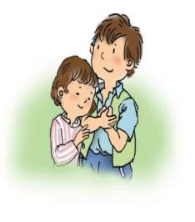

文中很多地方写出了他的勇敢和无私，同学们找出来画一画，反复读一读，用心体会，也可以和同桌说一说。

Slide 8

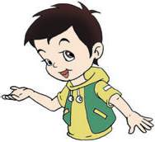
男孩犹豫了一会儿，最后点了点头。
一会儿
为什么犹豫，他在思考什么？

Slide 9

这真是个勇敢、善良的孩子。人生命只有一次，对谁都是宝贵的，更何况是个10岁的孩子，所以一开始他犹豫了，因为他认为抽血的同时会失去生命，但是他只是犹豫了“一会儿”。在这短短的“一会儿”中，亲情促使他下定了死亡的决心，为了妹妹，他付出了一生的勇敢，要有自己的生命换回妹妹——他唯一的亲人的生命。他爱妹妹，胜过爱他自己。

Slide 10
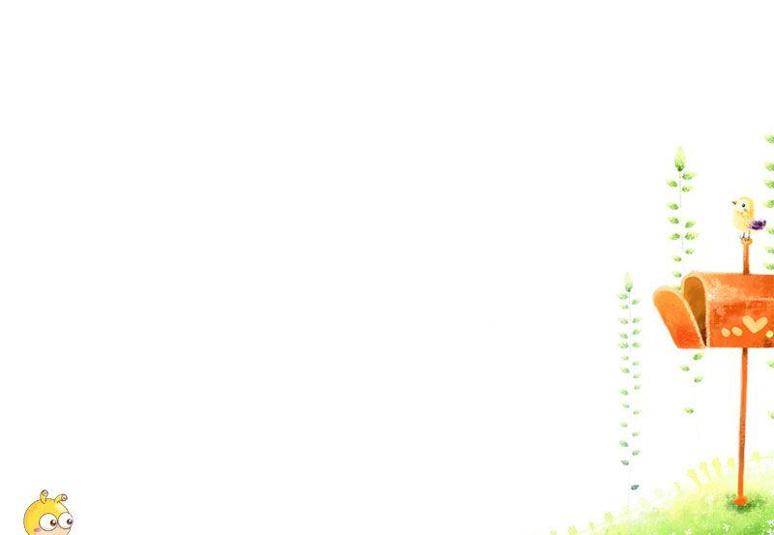

你们打过针，抽过血吗？还记得当时你的表现吗？
是啊，会紧张，会害怕，甚至还会哭闹着不愿打针、不肯抽血。故事中与你们同龄的男孩又是怎样的一种表现呢？画出有关的词句。

Slide 11
抽血时，男孩很安静。
抽完血后，他担心地问：“医生我还能活多久？”。
男孩很安静表现了什么？
这是一种怎么的精神？

Slide 12

抽血时，男孩很安静，但是，我们能感受到他的内心在流泪。这十岁的男孩有男子汉的坚强和勇敢，用这世间最美的微笑为妹妹点燃了生的希望，犹如冬日里一束温暖的阳光，温暖着妹妹，温暖着所有的人。同学们走进男孩的内心世界，感受这颗不平凡的心，用心来读一读这部分内容吧！

Slide 13
抽血完毕后，他担心地问：“医生，
我还能活多久？”
从这些词中，你读懂了什么？
此时，他心里在想什么？

Slide 14
★“放心吧！输血不会丢掉生命！”
★“真的？那我还能活多少年？”
★“你能活到一百岁。”
此时男孩的心情怎样？他想些什么？

Slide 15
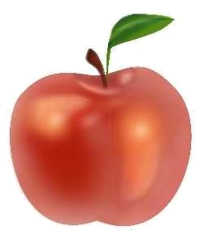
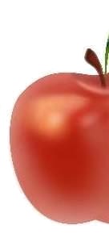
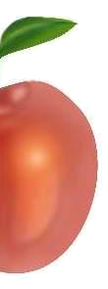

Slide 16

男孩高兴的不是自己不会死，能长寿，是他可以跟妹妹平分生命。

Slide 17

挽起袖子，扬起头，沉着地对医生说：“那就把我的血抽一半给妹妹吧，让我们每人再活50年！”

Slide 18

★男孩爱惜自己的生命吗？为什么？
★那他为什么还要将自己宝贵的生命分一半给妹妹呢？

Slide 19
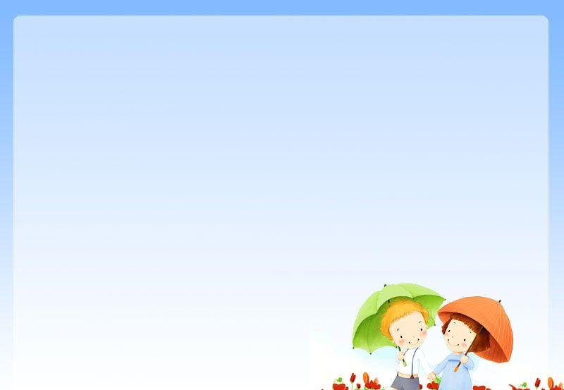
男孩从床上跳到地上，高兴得又蹦又跳，他在地上转了几圈，确认真的没事，就又一次伸出胳膊，挽起袖子，扬起头，沉着地对医生说：“那就把我的血抽一半给妹妹吧，我们俩人每人活50年!”
第一次抽血时，男孩是------，而现在男孩却------
勇敢的男孩们，站起来，挽起你们的手臂，挺起你的胸膛，读

Slide 20

所有的人都震惊了，这不是一个简单的承诺，这是人类最深情最无私的诺言。
什么是震惊？

Slide 21
医生被男孩的勇敢震惊了：这个男孩只有十岁呀！他以为输血就会失去生命，当他决定给妹妹输血的那一瞬间，他一定是下了死亡的决心，这是多么大的勇气啊！
医生为什么震惊？
男孩的勇气是从哪里来的？

Slide 22
结合课文体会“震惊”的意思。
在课文中是指男孩下定死亡的决心来挽救妹妹的勇敢精神和伟大的情怀使医生感到震惊并为之感动。

Slide 23
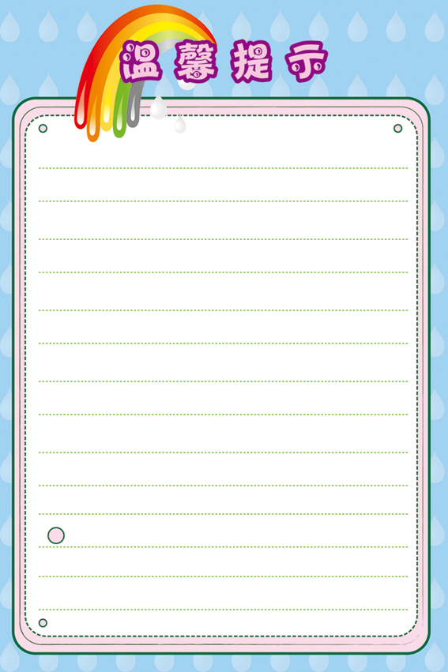
与妹妹平分生命，这不是豪言，不是壮语，却这般有力、荡气回肠。面对这一切，有谁能不动容，有谁能不震撼，这是人类最无私、最纯真的爱的诺言！
这种真爱令我们震撼，令所有的人震惊了。

Slide 24

这个勇敢、无私的男孩愿将生命分一半给妹妹，他想妹妹像他一样健康地生活、快活地生活。此时此该，同学们，你们最想对男孩说些什么？

Slide 25
生命是发此短暂与宝贵，同别人平分生命，即使是父母兄弟，又有几人能如此快乐、如此坦诚、如此心甘情愿地说出并做到呢？这是多么伟大的亲情力量呀！读着这个感人的故事，在被男孩甘愿为亲人无私奉献的精神打动的同时，我们更能感悟到亲情也是一种责任，这份责任需要用爱和勇气去承担。

Slide 26
同学们，这真爱无处不在，无时不有，这爱至真至纯，这爱没有界线，没有止境，真爱无疆！

Slide 27

wéi
惟
（惟一）

Slide 28
yè
液
（血液）

Slide 29
xíng
型
（血型）

Slide 30
fān
番
（番茄）

Slide 31
chōu
抽
（抽血）

Slide 32
wáng
亡
（死亡）

Slide 33
nuò
诺
（诺言）

Slide 34
sī
私
（无私）

Slide 35
我会认读
平分 相依为命 惟一 灾难
输血 支付 血型 番 无知
震惊 死亡 光彩 确认 承诺
无私 诺言

Slide 36

积累与运用
相依为命 惟一 犹豫
震惊 无私
相依为命

Slide 37
小民爸爸死了,他和他的妈妈相依为命.
爸爸妈妈离婚后，我就和奶奶相依为命.
小明家很贫穷，每天和爷爷相依为命.

Slide 38

作业：
1、亲情是可贵的、伟大的，同 学们无时无刻不被浓浓的亲情包 围，讲一讲你或别人充满亲情的小故事。
2、请同学们把本课的生字各写五遍组一个词语写在练习本上。

